Slide 1
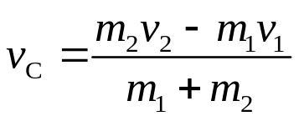
双人滑冰运动员的拉手和旋转
如图所示，两滑冰运动员A和B在相距r = 1.5m的两平行线上相向而行，两人质量分别为m₁= 50kg，m₂ = 70kg，他们速率分别为v₁ = 10m/s，v₂ = 8m/s，当两者最接近时，便拉起手来，开始绕质心做圆周运动，并保持二人之间的距离不变。(1)求他们的质心速度；(2)求他们绕质心的角速度；(3)求他们之间的拉力；(4)拉手前后的机械能守恒吗？演示他们的运动轨迹。如果A的质量和速率分别为m₁= 80kg和v₁ = 7m/s，他们拉手后运动轨迹是什么？(不计摩擦)
[解析](1)A、B两人组成一个系统，取B的速度方向为正，根据动量守恒可得方程
v₁
m₁
m₂v₂ – m₁v₁ = (m₂ + m₁)v_{C}
A
r₁
质心速度为
r
O
由此可得v_{C} = 0.5m/s，方向与B的方向相同。
r₂
B
m₂
v₂

Slide 2
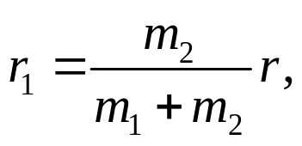
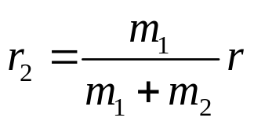
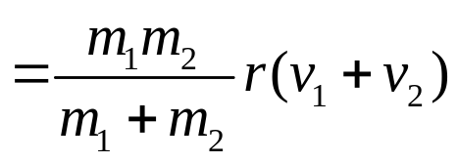
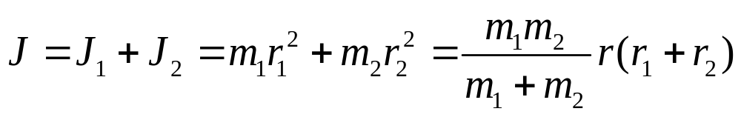
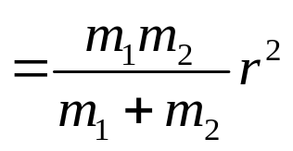
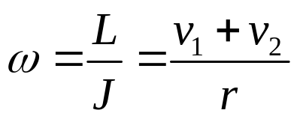
双人滑冰运动员的拉手和旋转
(2)求他们绕质心的角速度；
(2)设质心O距A的平行线为r₁，距B的平行线为r₂，则r₁ + r₂ = r。
根据质心的概念可得m₁r₁ = m₂r₂。
v₁
m₁
解方程组得
A
r₁
r
O
两运动员绕质心的角动量的方向相同，他们拉手前总角动量为
r₂
B
m₂
v₂
L = m₁v₁r₁ + m₂v₂r₂
可得L = 630kg·m²/s。
两人绕质心的总转动惯量为
他们拉手前后的角动量守恒，因此角速度为
角速度与两人的质量无关，只与他们的相对速度和平行线的距离有关。
角速度为ω = 12rad/s。

Slide 3
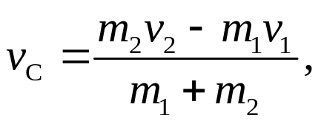
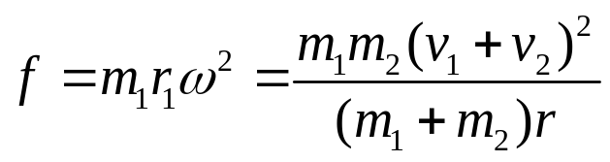
双人滑冰运动员的拉手和旋转
(3)求他们之间的拉力；
v₁
m₁
(3)A绕质心运动的向心力为
A
r₁
r
O
B绕质心运动的向心力也是f，
r₂
B
因此f就是两人之间的拉力，其大小为f = 6300N。
m₂
v₂

Slide 4
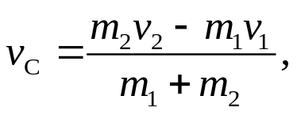
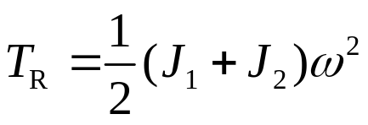
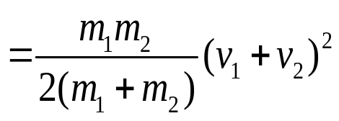
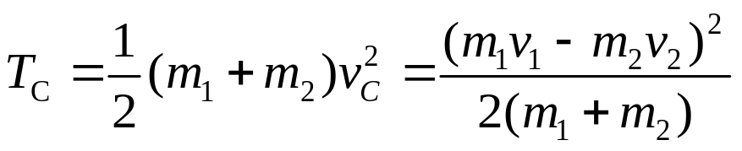
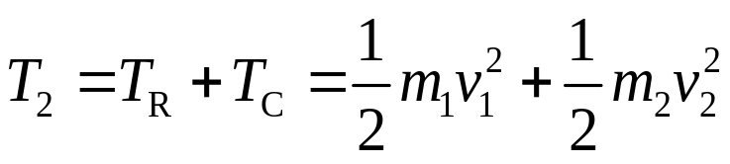
双人滑冰运动员的拉手和旋转
v₁
m₁
(4)拉手前后的机械能守恒吗？
A
r₁
r
O
(4)两人拉手后的转动动能为
r₂
B
m₂
v₂
质心的动能为
两人拉手后的全部动能为
这正好是两人拉手前的动能。
两人拉手前的平动动能分成了他们的质心平动动能和绕质心的转动动能。
在拉手的过程中没有外力和外力矩做功，因此机械能守恒。

Slide 5
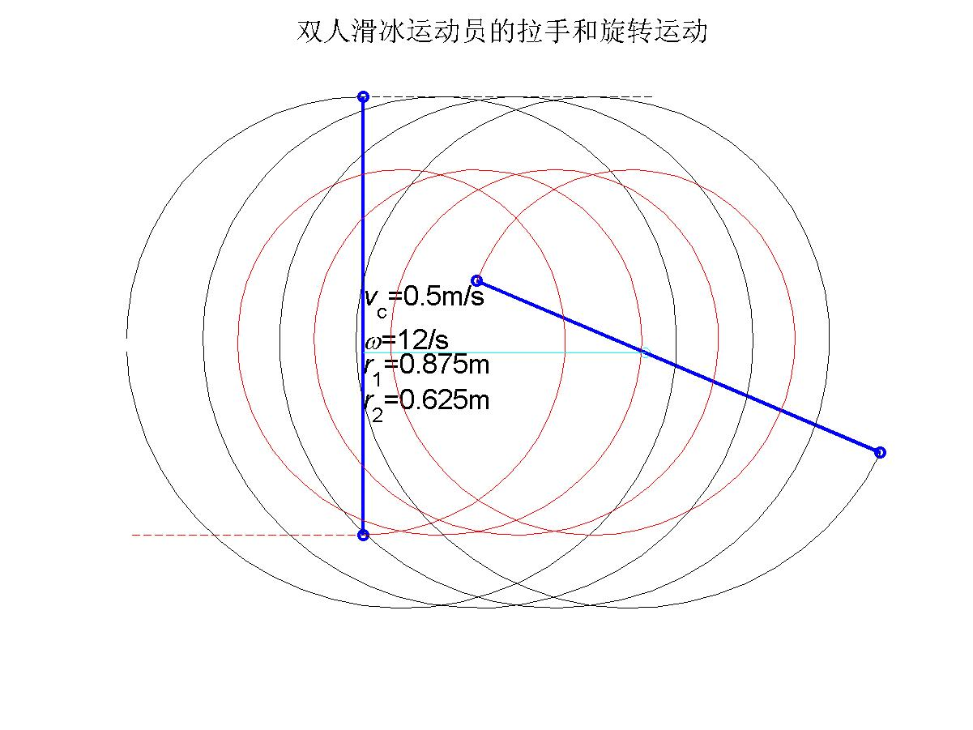
当A和B两人的质量分别为m₁= 50kg和m₂ = 70kg，他们的速率分别为v₁ = 10m/s和v₂ = 8m/s时，两人的质心做匀速直线运动，速度为0.5m/s；两人同时绕质心转动，角速度为12rad/s。
他们的轨迹形成螺旋线。

Slide 6
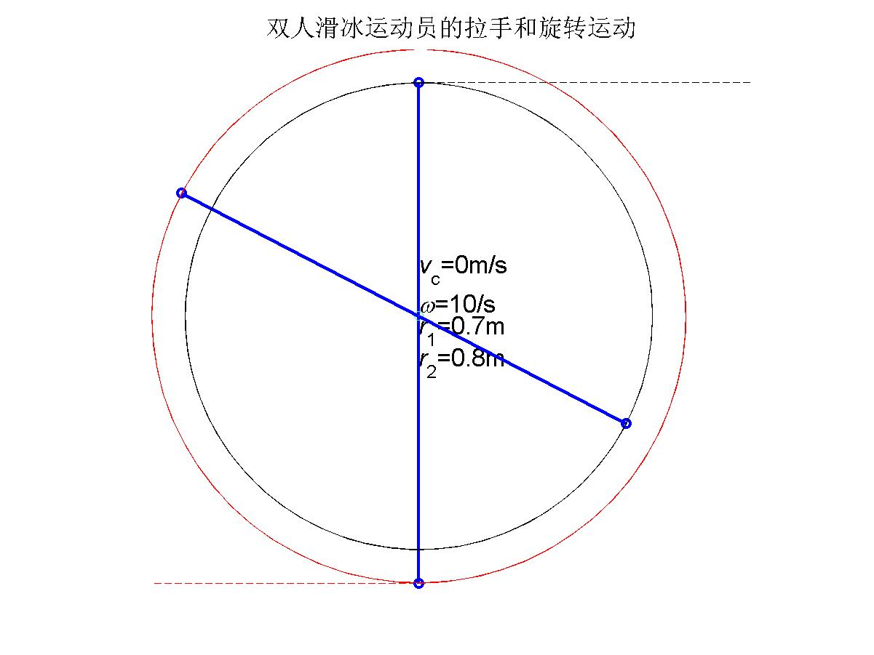
如果A的质量和速率分别为m₁ =80kg和v₁ = 7m/s，两人质心的速度为零，他们绕固定质心做匀速圆周运动，角速度为10rad/s。

